Slide 1

Recherche des chemins les plus courts : Floyd-Warshall
Présenté par TUNG Alexandre, ADHAR Mazien, DUMAS Eloi, KADIRI Ghali, JEYAKANTHAN Matusun

Slide 2

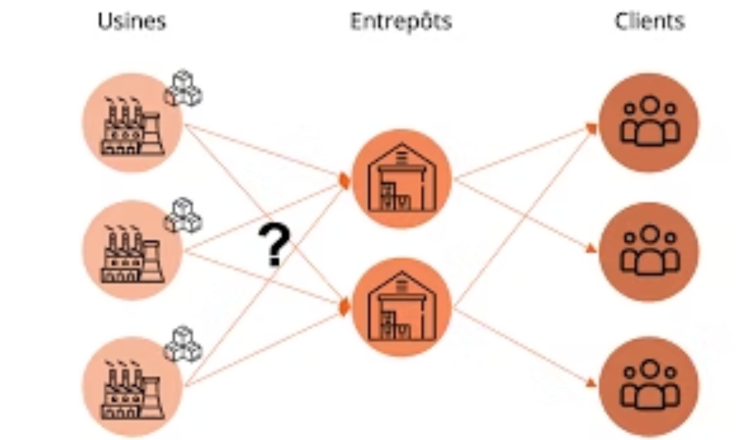

Pourquoi utiliser la théorie des graphes?
Réseaux de transport
Analyse de transactions financières

Slide 3

Ce qu'on va étudié
Implémentation et analyse technique
Modélisation des données et gestion dynamique de la mémoire
Stabilité numérique et représentation de l'infini
Analyse Algorithmique et complexité
La détection des circuits Absorbants
Construction et analyse du cas réel (FOREX)
Le trading haute fréquence et l'arbitrage de devises
Le circuit Absorbant
Contre-exemple et validité des chemins

Slide 4
Implémentation et analyse technique
1- Modélisation des données et gestion dynamique de la mémoire
Pourquoi pas de tableaux statiques ?
Cahier des charges : aucune limite au nombre de sommets.
Tableaux statiques = taille fixe, donc :
Limite arbitraire du nombre de sommets.
Gaspillage mémoire sur petits graphes.
Solution retenue : Allocation dynamique
Utilisation de malloc pour allouer la mémoire au moment de l’exécution.
Adaptation exacte à la taille du graphe : N × N.
Structure du graphe
Graphe modélisé avec une structure C (struct Graphe).
Matrices L et P représentées par :
int ** → pointeurs de pointeurs.

Slide 5
Implémentation et analyse technique
1- Modélisation des données et gestion dynamique de la mémoire
Avantages de l’allocation dynamique
Aucune limite de taille du graphe.
Flexibilité totale : on alloue seulement ce qu’il faut.
Optimisation mémoire sur grands graphes.
Gestion propre de la mémoire
Utilisation de free après chaque test.
Évite les fuites mémoire et libère l’espace inutilisé.

Slide 6
Implémentation et analyse technique
2- Stabilité numérique et représentation de l'infini
Problème posé par Floyd-Warshall
Solution adoptée : constante INF
L’opération de relaxation : L[i][k] + L[k][j].
Définition d’une valeur : INF = 10⁹.
Risque de dépassement si on utilise INT_MAX comme “infini”.
Assez grande pour représenter l’infini dans nos graphes.
Pourquoi INT_MAX est dangereux ?
Assez petite pour que INF + INF reste dans les limites du système.
Avantages
INT_MAX + INT_MAX dépasse la capacité d’un entier.
Résultat devient négatif → fausse la logique du minimum.
Évite les overflow.
Provoque des erreurs de calcul dans Floyd-Warshall.
Garantit la stabilité numérique de l’algorithme.
Assure des résultats fiables.

Slide 7
Implémentation et analyse technique
3- Analyse Algorithmique et complexité
Principe utilisé
Méthode : programmation dynamique.
Décomposition du problème en sous-problèmes successifs.
Utilisation d’un sommet pivot k à chaque itération.
Complexité temporelle
Complexité : O(N³).
Due à 3 boucles imbriquées :
boucle sur k (pivot),
boucle sur i (départ),
boucle sur j (arrivée).
Relation de récurrence
À chaque étape k :
Lᵢⱼ(k) = min( Lᵢⱼ(k−1), Lᵢₖ(k−1) + Lₖⱼ(k−1) )

Slide 8
Implémentation et analyse technique
3- Analyse Algorithmique et complexité
Mise à jour des prédécesseurs
Si un chemin plus court est trouvé :
Pᵢⱼ = Pₖⱼ
Permet de reconstruire l’itinéraire final.
Suivi de la convergence
Le programme affiche les matrices L et P à chaque k.
Permet de visualiser l’évolution vers la solution.
Fonctionnalité exigée par le cahier des charges.

Slide 9
Implémentation et analyse technique
4- Gestion des anomales : La détection des circuits absorbants
Pourquoi c’est un problème ?
Réaction du programme
Un cycle de coût négatif ⇒ le coût peut descendre vers −∞.
Blocage de la reconstruction des chemins via la matrice P.
Le chemin minimal devient indéfini → résultat impossible à interpréter.
Envoi d’un message d’indétermination à l’utilisateur.
Évite la production de résultats incohérents.
Méthode de détection
Avantage
Vérification après la convergence de Floyd-Warshall.
Gestion sécurisée et robuste des cas impossibles.
Analyse de la diagonale de la matrice L.
Empêche la propagation d’erreurs → solution résiliente.
Condition :
Si L[i][i] < 0 → cycle négatif détecté

Slide 10
Construction et analyse du cas réel (FOREX)
1- Contexte : Le trading haute fréquence et l'arbitrage de devises
Domaine d’application
Trading Haute Fréquence (THF) : besoin d’analyse instantanée.
Objectif : détecter les opportunités d’arbitrage entre devises.
Modélisation du marché
10 devises majeures (EUR, USD, JPY, GBP, MYR, …).
Sommets = devises.
Arcs = transactions possibles en temps réel (taux de change).
Poids des arcs :
valeur transformée → coût / gain de l’échange ;
poids négatif = transaction profitable.

Slide 11
Construction et analyse du cas réel (FOREX)
1- Contexte : Le trading haute fréquence et l'arbitrage de devises
Utilisation de Floyd-Warshall
Analyse simultanée de toutes les paires (10 × 10).
Détection d’un circuit absorbant :
correspond exactement à une opportunité d’arbitrage.
permet un profit sans risque grâce à une boucle d’échanges gagnante.
Intérêt de l’approche
Modélisation robuste pour un marché complexe.
Permet une détection rapide et exhaustive des opportunités.

Slide 12
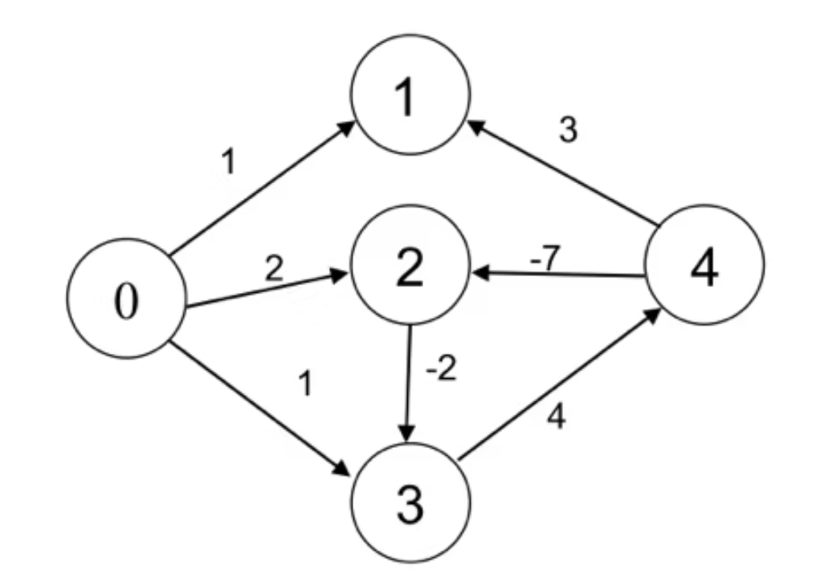
Construction et analyse du cas réel (FOREX)
2- Analyse du cas critique : Le circuit absorbant
Indicateurs observés
Le programme détecte un circuit absorbant :
Dans la matrice finale L (étape 4) :
L[2][2] = −5
L[4][4] = −10
Valeurs négatives sur la diagonale ⇒ preuve d’un cycle négatif.
Interprétation
Condition : L[i][i] < 0 ⇒ plus court chemin indéfini.
Dans le contexte du marché : cela indique une opportunité d’arbitrage (profit sans risque).

Slide 13
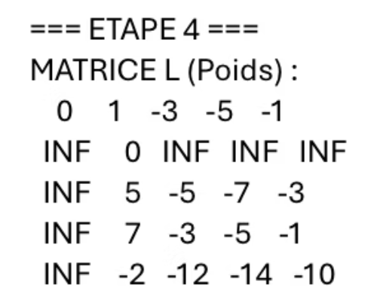
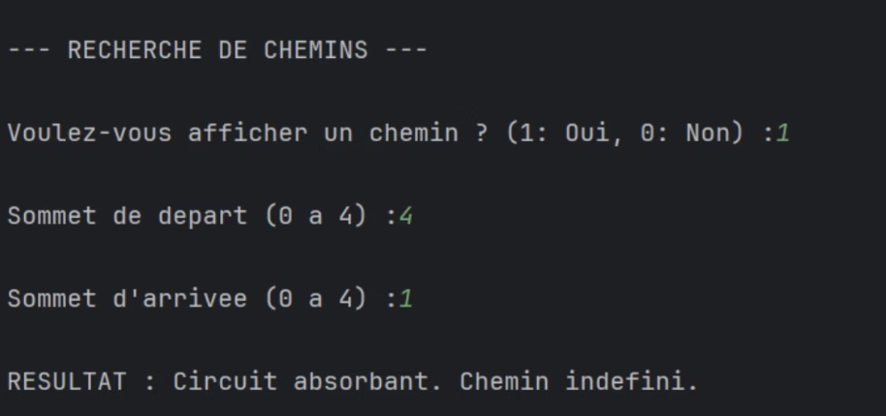
Construction et analyse du cas réel (FOREX)
2- Analyse du cas critique : Le circuit absorbant
Interprétation
Condition : L[i][i] < 0 ⇒ plus court chemin indéfini.
Dans le contexte du marché : cela indique une opportunité d’arbitrage (profit sans risque).
Comportement du programme
Tentative d’obtenir un chemin impliquant le cycle négatif (ex : 4 → 1).
Le programme :
bloque la reconstruction du chemin,
affiche un message d’indétermination,
empêche un résultat incohérent.
Conclusion
Le filtre de sécurité fonctionne correctement.
L’implémentation est robuste face aux cas critiques.
Le système empêche toute propagation d’erreur, preuve de sa résilience.

Slide 14
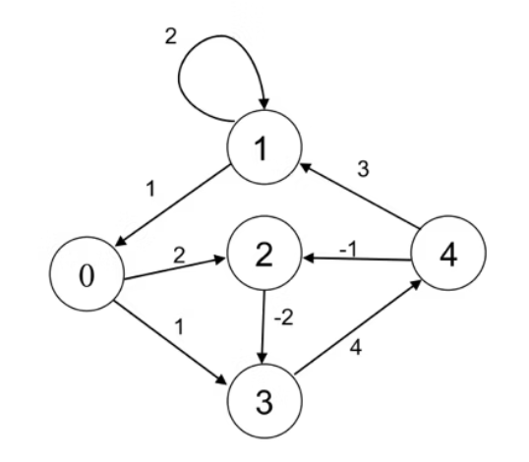
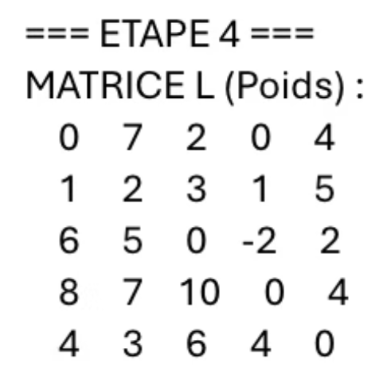
Construction et analyse du cas réel (FOREX)
3- Contre exemple et validité des chemins
Le bon fonctionnement sans circuit absorbant,
La capacité à trouver des chemins corrects.
Résultats obtenus
Aucune alerte de sécurité déclenchée.
La matrice finale L présente :
des valeurs ≥ 0 sur toute la diagonale,
preuve qu’aucun cycle négatif n’existe.

Slide 15
Construction et analyse du cas réel (FOREX)
3- Contre exemple et validité des chemins
Conséquence mathématique
L[i][i] ≥ 0 ⇒ pas de circuit absorbant.
La notion de plus court chemin reste parfaitement définie.
Comportement du programme
Reconstruction correcte des chemins optimaux via la matrice P.
Les itinéraires calculés sont cohérents, minimaux et fiables.
Conclusion
Ce contre-exemple confirme :
la validité de l’implémentation,
la fiabilité de la reconstruction des itinéraires,
le bon fonctionnement de l’algorithme en absence d’anomalies.

Slide 16
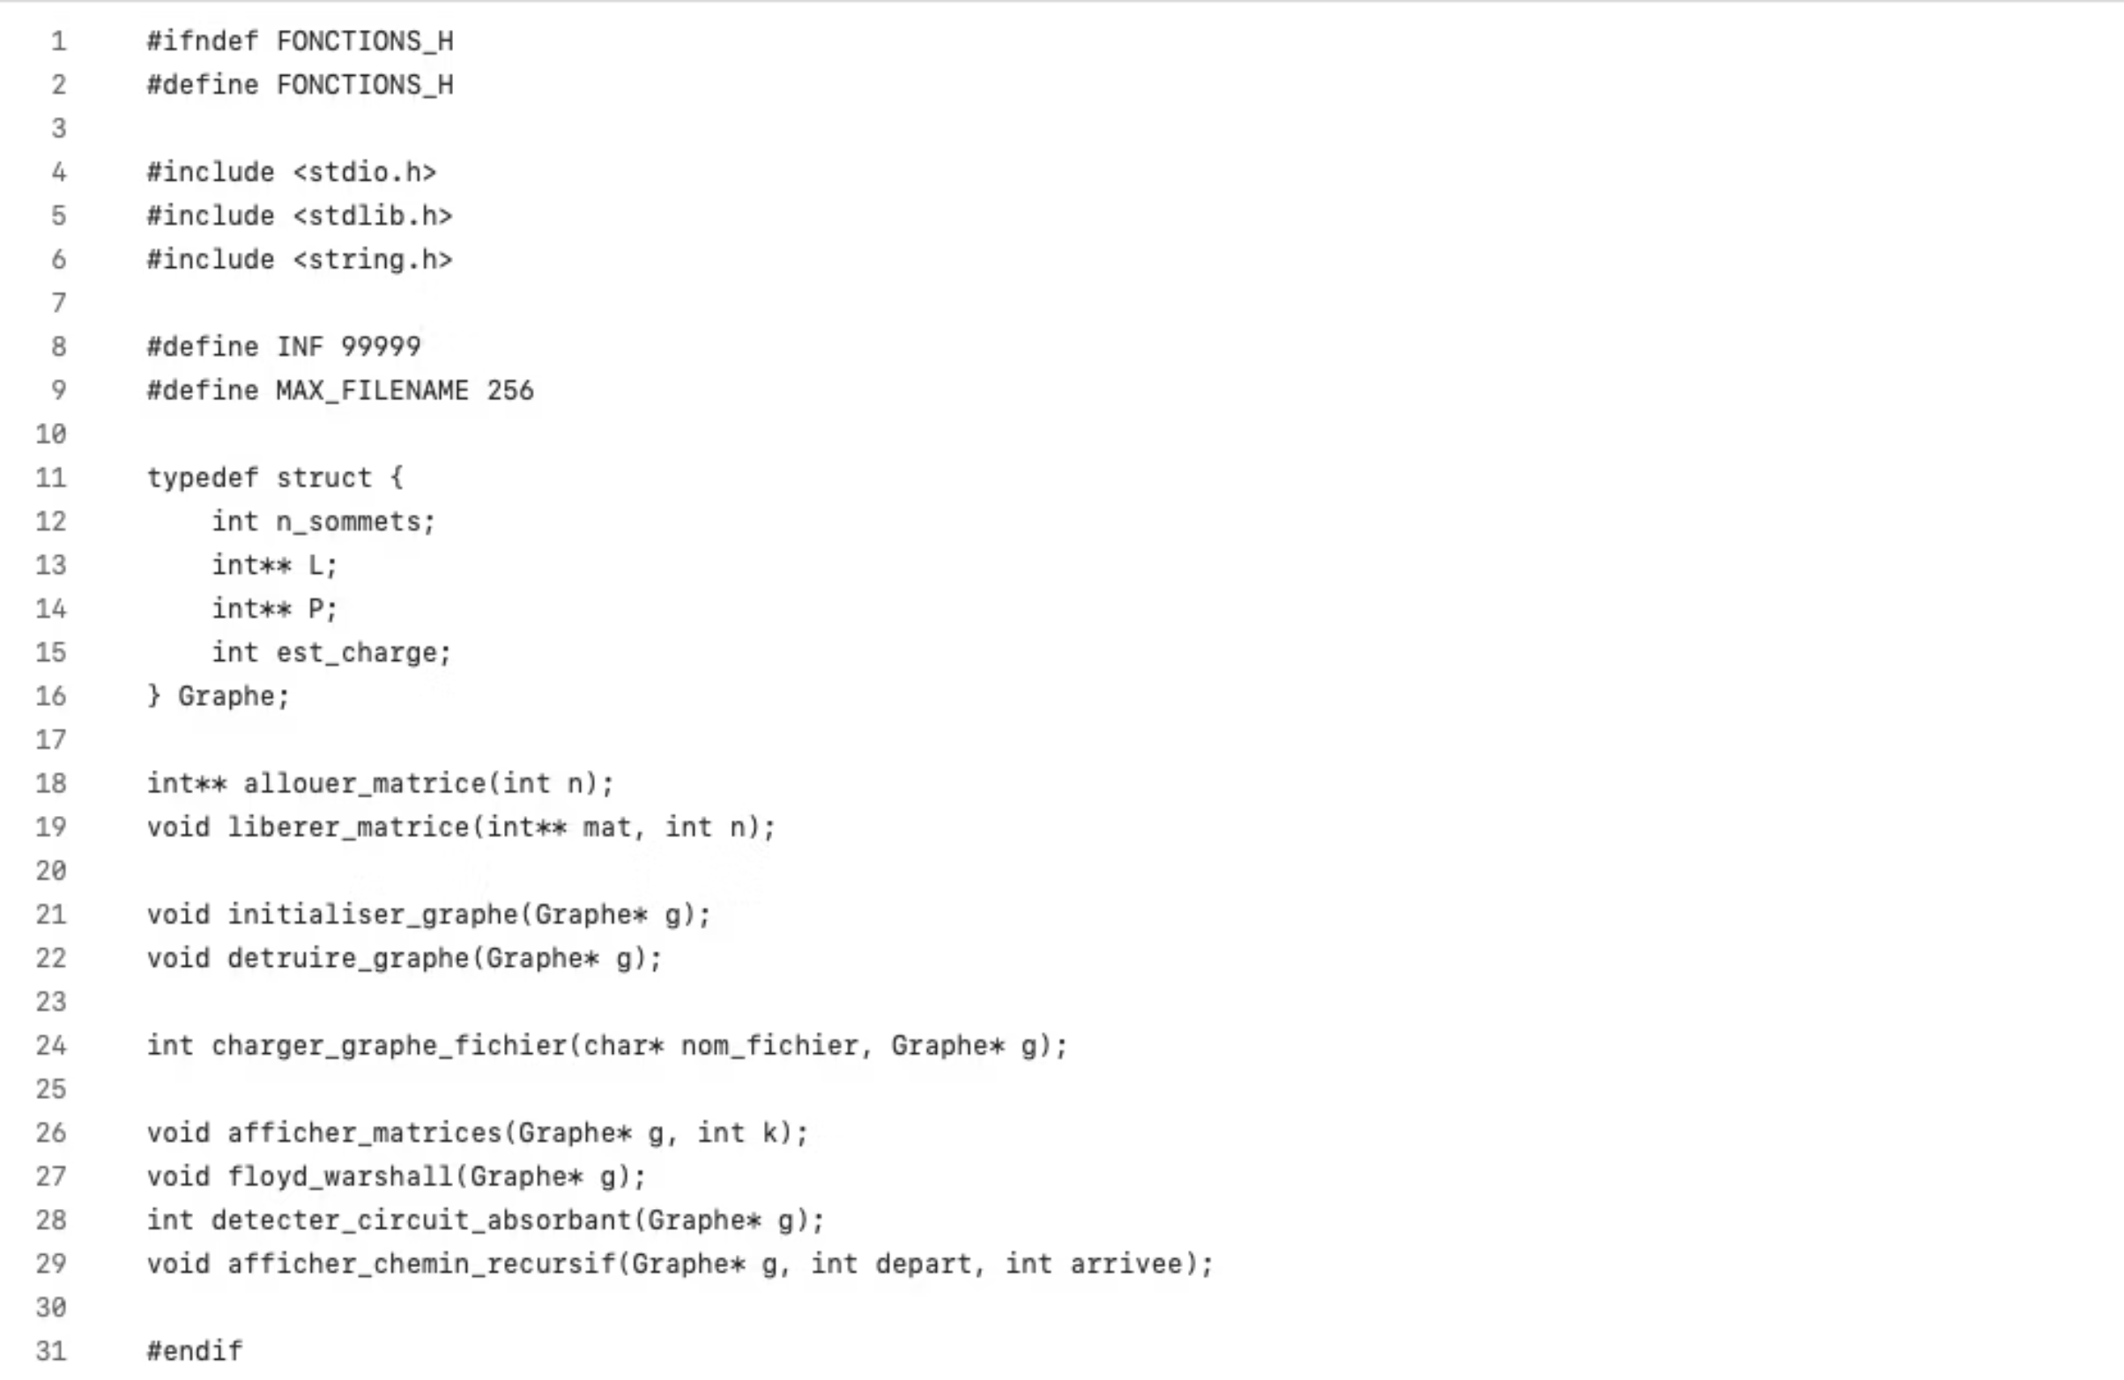
Annexe fonction.h

Slide 17
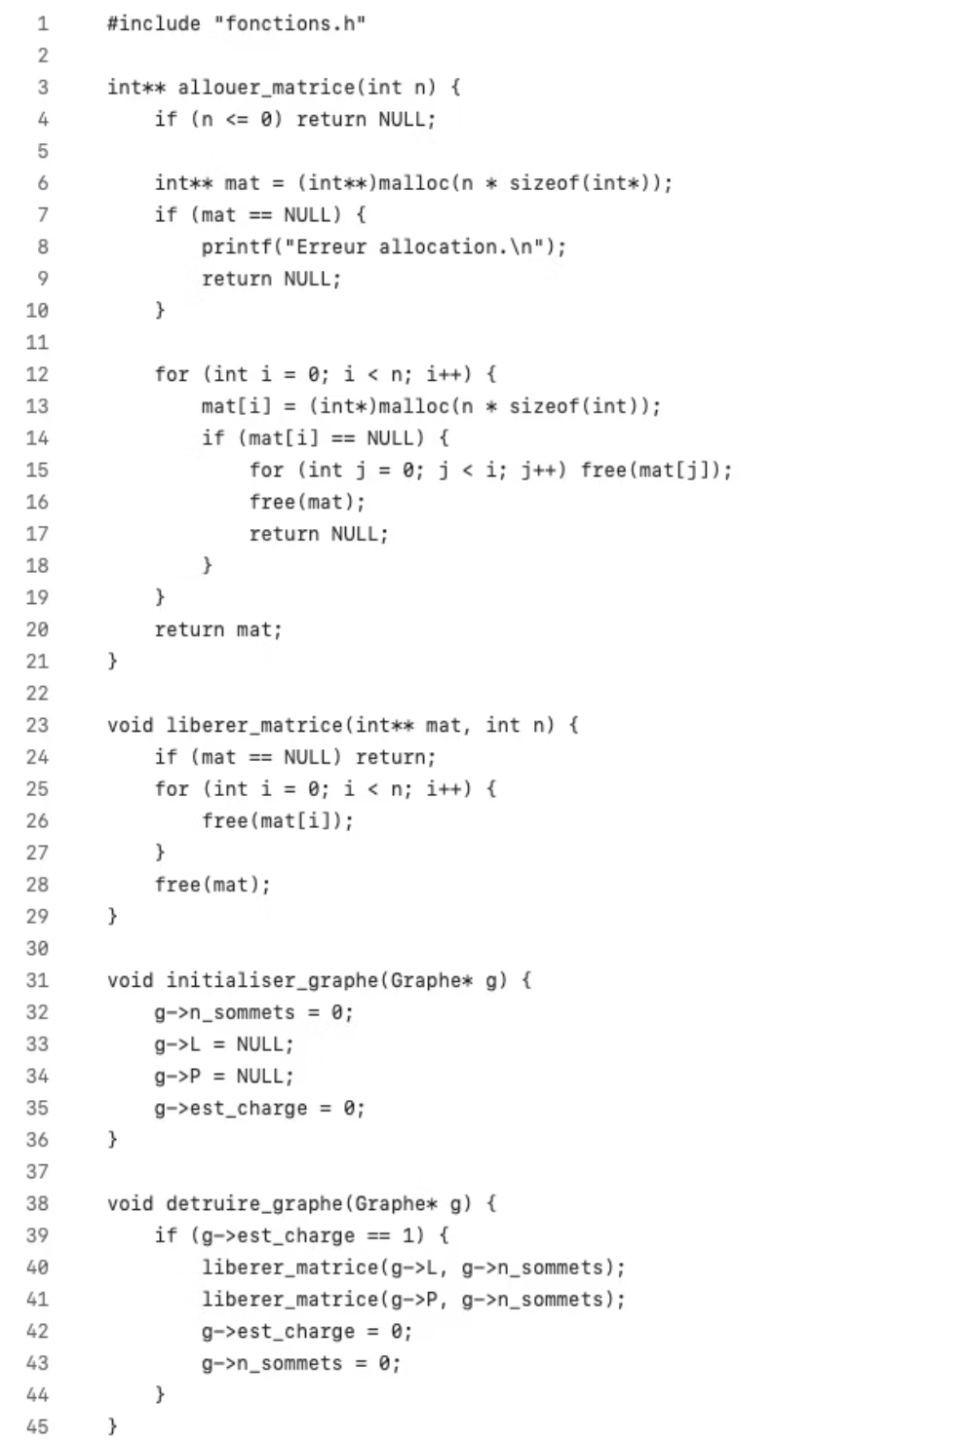
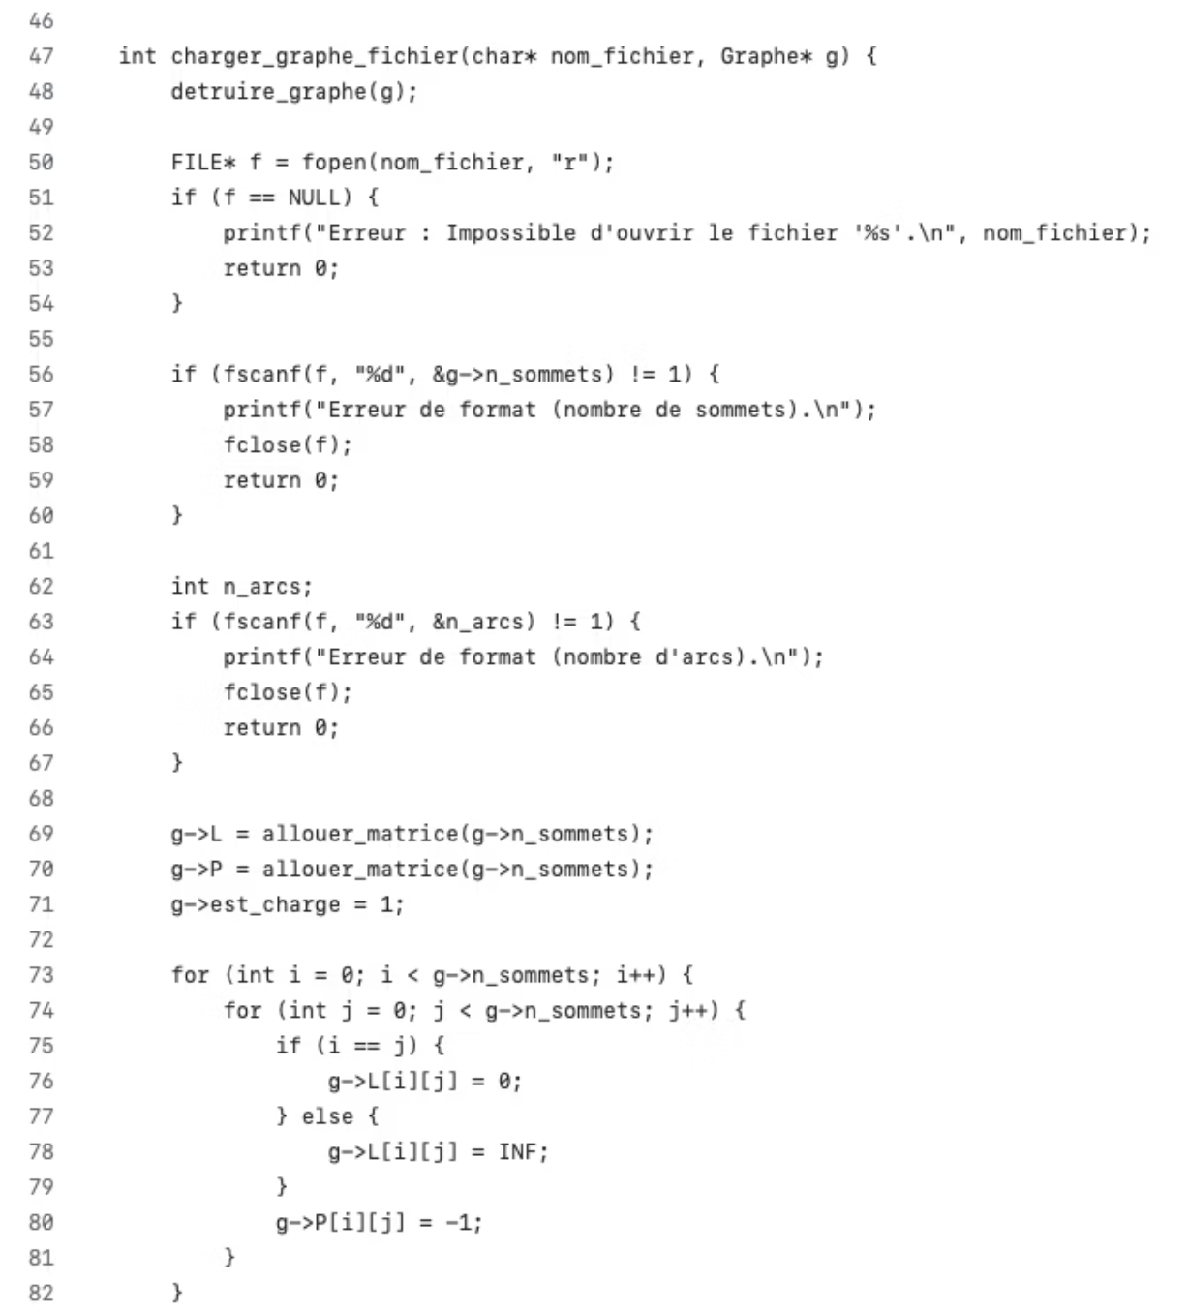
Annexe fonction.c

Slide 18
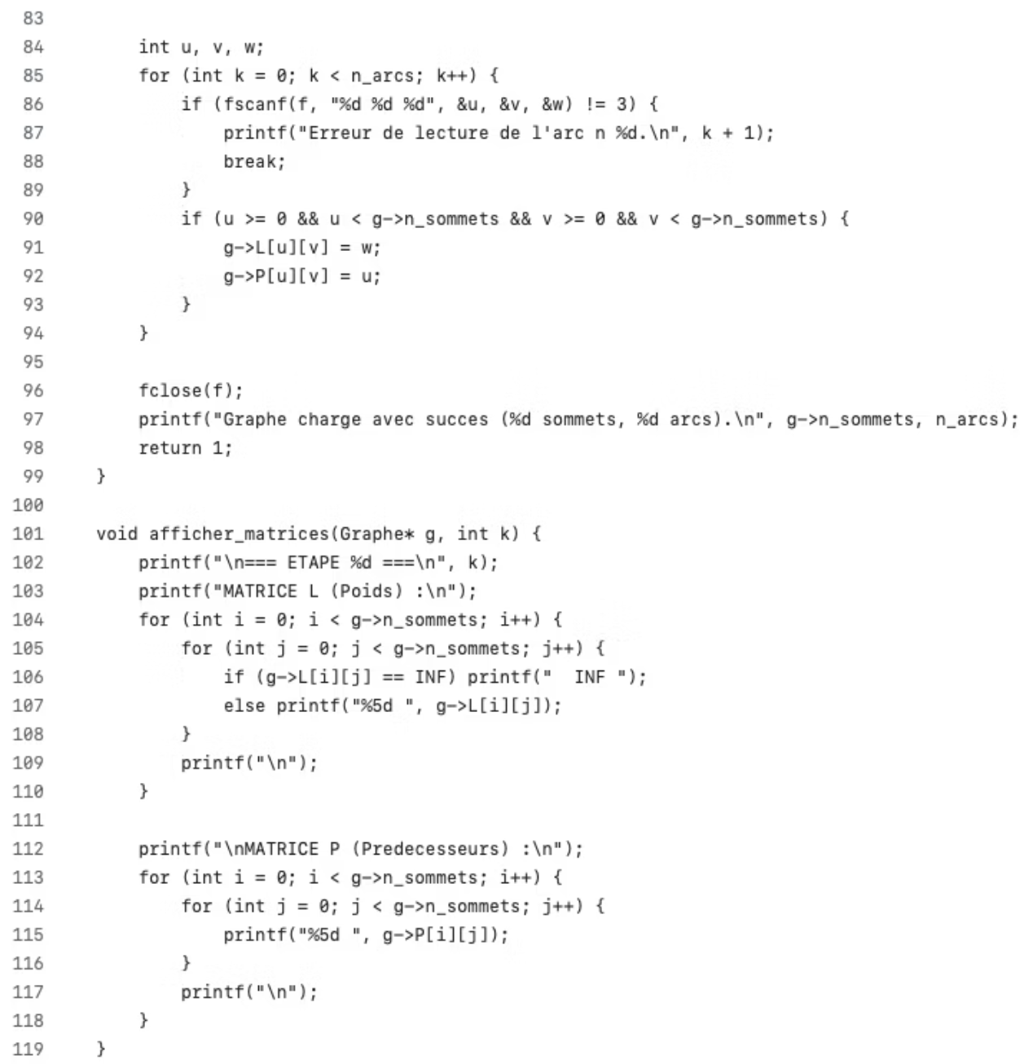
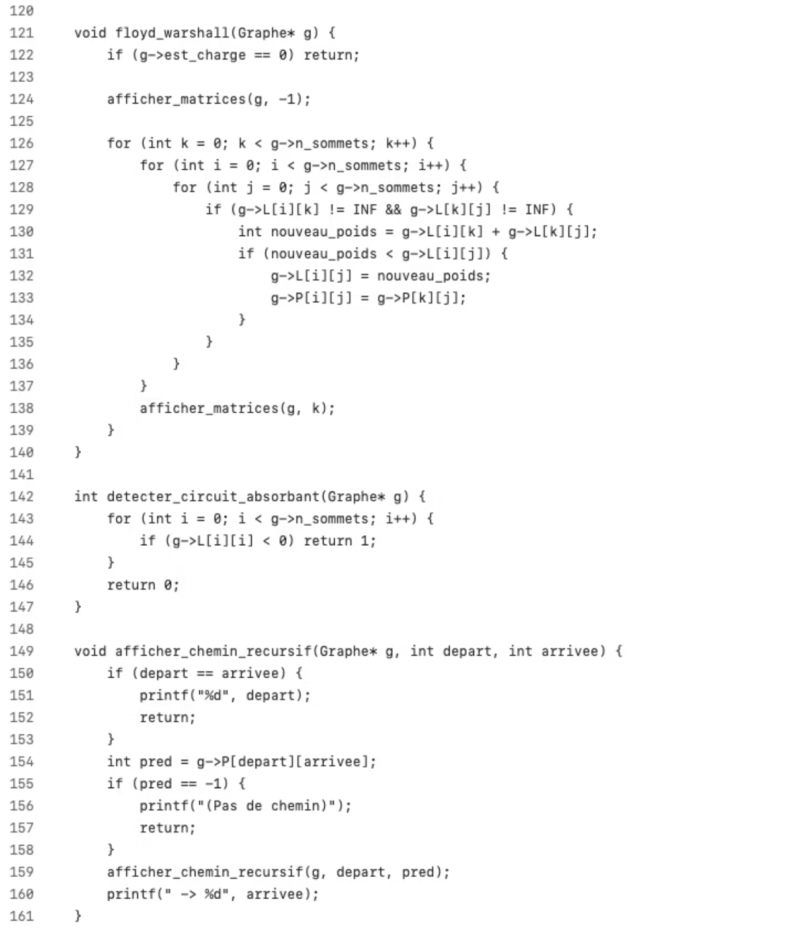
Annexe fonction.c

Slide 19
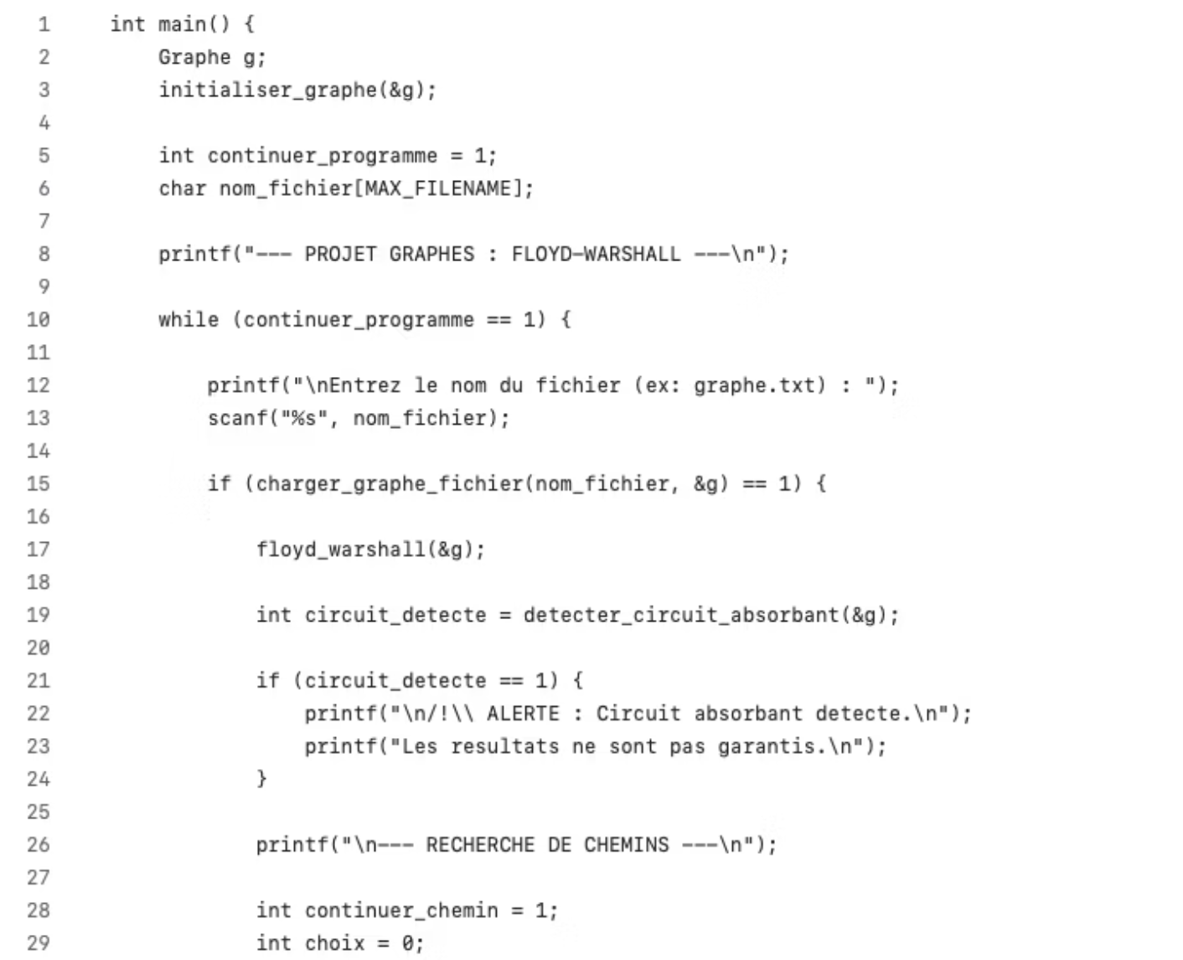
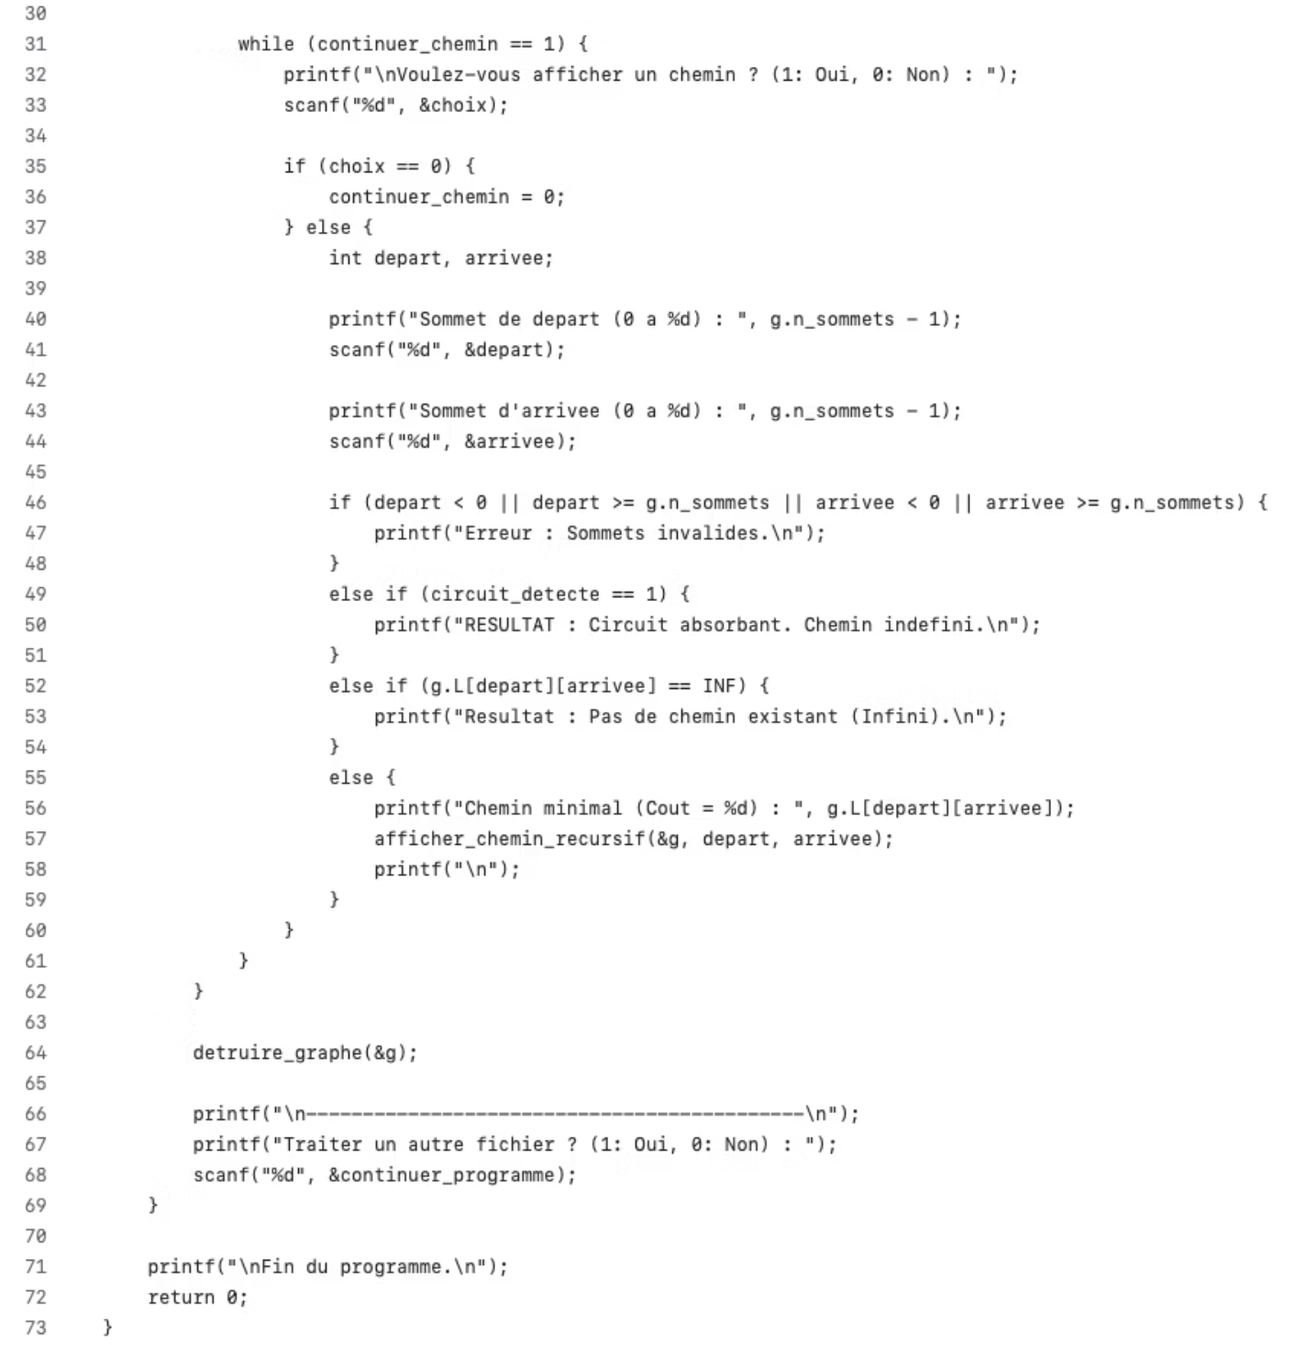
Annexe main.c

